Slide 1
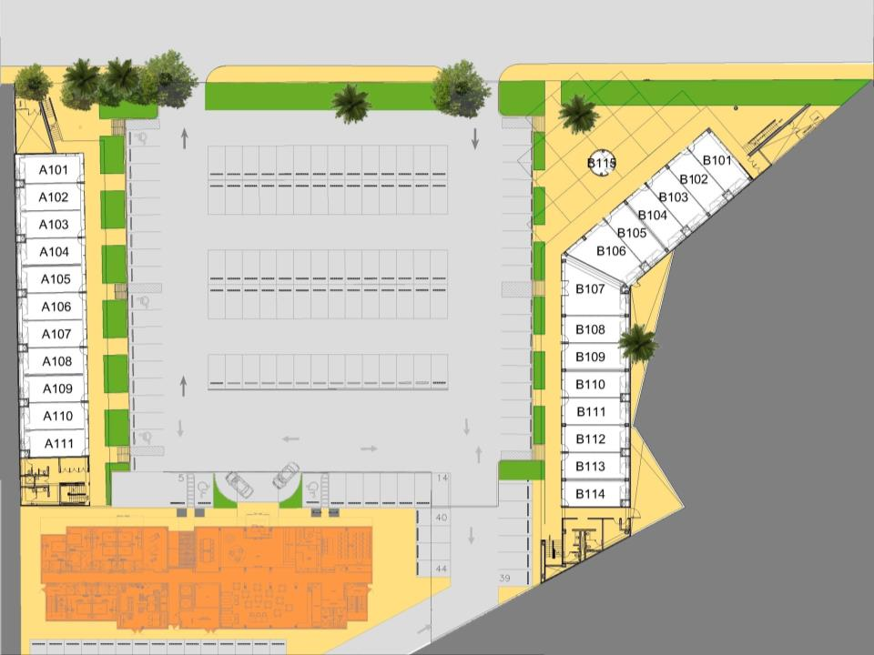
PLAZA SELENIA LOCALES DISPONIBLES.
EDIFICIO A
EDIFICIO B
CITY EXPRESS
PLANTA BAJA

Slide 2
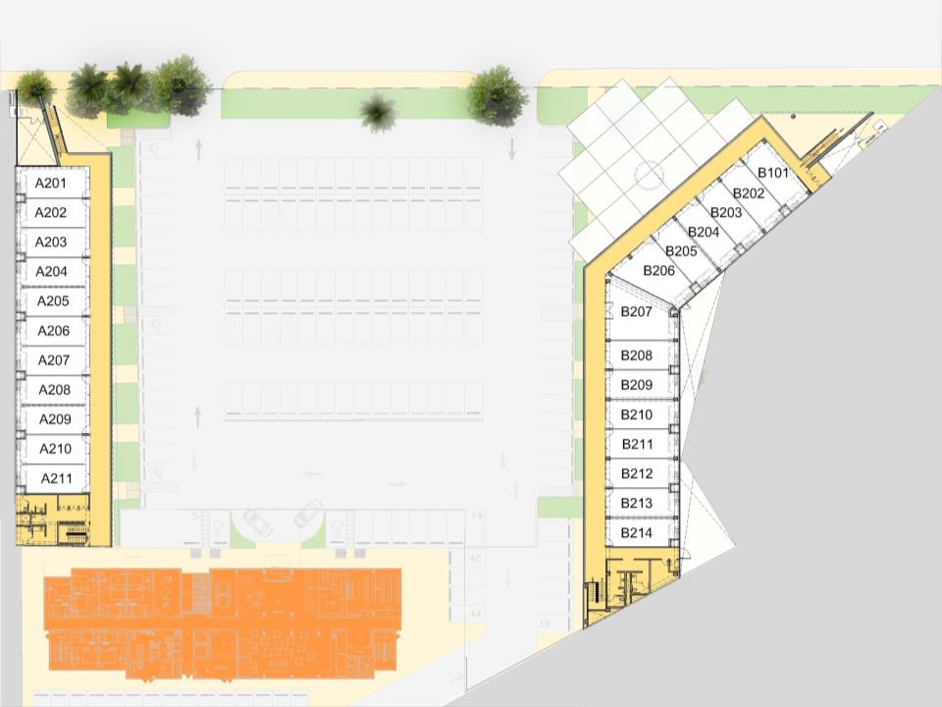
Locales que ya no están disponibles.
EDIFICIO A
40 m2
EDIFICIO B
CITY EXPRESS
PLANTA ALTA

